Slide 1
Piano “Epidemia Covid 19 - Interventi Urgenti di Sanità Pubblica” Strategia di sorveglianza con test rapidi
27 marzo 2020
Dr. Claudio Dario
Direttore Regionale Salute e Welfare

Slide 2
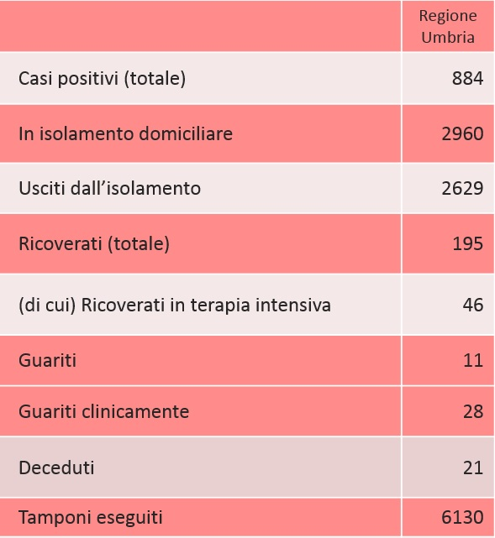
Dr. Claudio Dario
Direttore Regionale
Salute e Welfare
CONTESTO EPIDEMIOLOGICO
Alle ore 8.00 di venerdì 27/03/ 2020

Slide 3
Dr. Claudio Dario
Direttore Regionale
Salute e Welfare
OBIETTIVI GENERALI DEL PIANO
Interrompere la catena di trasmissione del virus responsabile di COVID – 19
Gestire rapidamente e correttamente i pazienti COVID-19 che necessitano di assistenza sanitaria
Attuare una sorveglianza allargata della popolazione, con particolare attenzione alle categorie a rischio, in modo da individuare rapidamente i casi asintomatici o paucisintomatici che possono diffondere il virus e contenere efficacemente il contagio attraverso il loro isolamento

Slide 4
Dr. Claudio Dario
Direttore Regionale
Salute e Welfare
OBIETTIVI SPECIFICI DEL PIANO 1/2
Difendere la comunità e le famiglie, individuando i soggetti potenzialmente positivi
Difendere le comunità residenziali sanitarie, sociali, religiose, ecc., indentificando ed isolando gli individui positivi fin dal loro ingresso
Difendere gli ospedali, indentificando ed isolando gli individui positivi fin dal loro ingresso

Slide 5
Dr. Claudio Dario
Direttore Regionale
Salute e Welfare
OBIETTIVI SPECIFICI DEL PIANO 2/2
Garantire la sorveglianza attiva ai MMG, ai PLS, ai Medici di Continuità Assistenziale e ai Farmacisti
Garantire la sorveglianza attiva agli operatori delle strutture sanitarie e sociosanitarie
Garantire la sorveglianza attiva alle “categorie di lavoratori dei servizi essenziali”
Garantire la sorveglianza attiva alle categorie di lavoratori che per loro natura sono sottoposti ad elevato rischio di contagio o di diffusione della malattia

Slide 6
Dr. Claudio Dario
Direttore Regionale
Salute e Welfare
STRATEGIE DEL PIANO
Il potenziamento della sorveglianza sanitaria e delle inchieste epidemiologiche per intervenire con le disposizioni di isolamento domiciliare fiduciario e quarantena
L’individuazione del maggior numero di soggetti positivi, effettuando un numero più elevato di saggi diagnostici

Slide 7
Dr. Claudio Dario
Direttore Regionale
Salute e Welfare
INDIVIDUAZIONE DELLA POPOLAZIONE TARGET
Cittadini/Pazienti Categorie professionali
Strategia per cerchi concentrici
L’indagine parte dal nucleo centrale (quello con più alta concentrazione di positivi) e si allarga verso quei gruppi di cittadini/professionisti che possono rappresentare un pericolo per la collettività (sintomatici portatori del virus)
Al variare dello scenario epidemiologico
si può contemplare un ampliamento del campo di indagine

Slide 8
Dr. Claudio Dario
Direttore Regionale
Salute e Welfare
INDIVIDUAZIONE DELLA POPOLAZIONE TARGET
Cittadini/Pazienti
Tutti i Pazienti sintomatici attualmente ricoverati presso i presidi ospedalieri della Regione, che non siano stati già testati
Tutti i soggetti sintomatici potenzialmente collegati ad un cluster o comunque esposti a contagio (contatti famigliari, lavorativi o sociali/occasionali di casi sospetti) che sono stati o possono essere stati a contatto con un caso confermato o probabile di COVID–19

Slide 9
Dr. Claudio Dario
Direttore Regionale
Salute e Welfare
INDIVIDUAZIONE DELLA POPOLAZIONE TARGET
Cittadini/Pazienti
I soggetti che si recano al Pronto Soccorso, in maniera autonoma o condotti dal sistema 118, a prescindere dalla motivazione clinica
I soggetti che si ricoverano in Ospedale o in altra struttura sanitaria per prestazioni programmate
I soggetti che entrano per la prima volta in una struttura residenziale sanitaria o socio-sanitaria
I soggetti che entrano in una comunità di natura non sanitaria

Slide 10
Dr. Claudio Dario
Direttore Regionale
Salute e Welfare
INDIVIDUAZIONE DELLA POPOLAZIONE TARGET
Categorie professionali
Dipendenti o Convenzionati del SSR che lavorano in strutture ospedaliere dedicate totalmente o parzialmente alla gestione dei casi COVID
Dipendenti o Convenzionati del SSR che lavorano nelle strutture di Pronto Soccorso o di 118
Dipendenti del SSR che lavorano nelle strutture territoriali
Dipendenti o Convenzionati del SSR che lavorano nelle strutture sanitarie e socio-sanitarie
MMG, PLS, Medici di continuità assistenziale e Farmacisti

Slide 11
Dr. Claudio Dario
Direttore Regionale
Salute e Welfare
INDIVIDUAZIONE DELLA POPOLAZIONE TARGET
Categorie professionali
Operatori sintomatici che operano nelle strutture socio-sanitarie e sociali
Lavoratori sintomatici dei “Servizi Essenziali”, con priorità verso quelli con maggiore contatto con la popolazione generale, (Vigili del Fuoco e Forze dell’Ordine, Agenti di polizia penitenziaria, “Addetti” alle casse dei centri commerciali)

Slide 12
Dr. Claudio Dario
Direttore Regionale
Salute e Welfare
SPERIMENTAZIONE
Periodo di sperimentazione dei test rapidi: una settimana
Numero test da effettuare: 1.500 al giorno
Localizzazione: aree geografiche dove il virus è più diffuso
Modalità: confronto esito test rapido con esito tampone
Risultati attesi: quantità significativa di dati per ottimizzare la strategia dell’utilizzo dei test rapidi da implementare su tutto il territorio regionale

